Slide 1




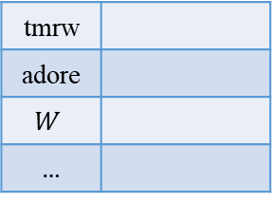
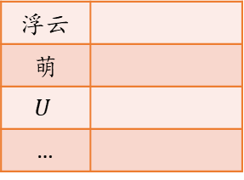





$$C_{U}$$
$S_{U}$:
浮云
萌
$$U$$
…
…
ESV
●
…
Bilingual Social Lexicon (BSL)
$$ccsim(W, U)$$
$$E_{W}$$
…
tmrw
adore
$$W$$
…
ESV
●
$S_{W}$:
…

